Slide 1

运维2011工作总结&2012 工作规划

Slide 2
运维2011 工作总结&2012工作规划
2011工作总结
感谢
2012工作计划
Q&A

Slide 3
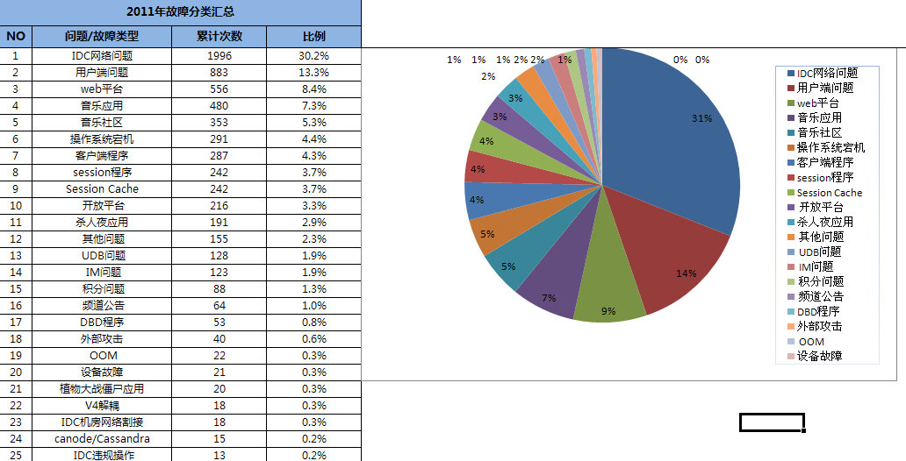
2011年故障统计
2011年一二级故障一共7起，语音业务故障3起，弹窗故障2起，udb故障1起，webdb故障1起。
同比2010年减少了50%。
Notes:
2011年重大故障/事故整理:
3.10日
17:46分，全网所有频道进入失败，提示”频道不存在!频道窗口已关闭”
故障原因: 因为smdispatcher进程的BUG以及网络框架实现方式的不合理，导致smdispatcher进程不断向自己发送广播报文形成回路，最终smdispatcher无法处理正常请求
故障影响: 全网用户无法进入频道
影响时间: 17:46-19:14
5.28日
17:30分，YY周边所有调用webdb的web业务不能访问，包括开放平台/音乐社区/公会后台/游戏特权等等
故障原因: 恶意用户对短位ID系统进行暴力破解，由于短位ID系统和webdb存在BUG导致passport_fail表数据暴增堵塞了online数据库
故障影响: 所有调用webdb的web业务访问失败
影响时间: 17:30-20:30
7.20日
19:25分，5080频道内，大量用户报客户端卡并掉出频道
故障原因: 因protocol缺陷和摇骰子应用BUG，导致客户端消耗过多cpu时间出现卡现象
故障影响: 5080频道内所有用户
影响时间: 19:25-22:00
8.7日
临晨1:50分，全网UDB业务不可用，包括新用户注册、udb登录(不含YY登录)
故障原因: 因亚太BGP机房网络中断
故障影响: 全网UDB业务
影响时间: 1:50-4:50
11.29-12.1日
11.29日，部分用户反映出现”进入频道慢、频道内麦序模式和自由模式显示不正常、接待频道没有显示红色”等问题
故障原因: 因语音解耦功能灰度测试，导致部分频道受到影响
故障影响: 10万用户
影响时间: 12.29-12.1日非高峰期
12.2日
13:43分，全网201万在线用户收到测试系统弹窗消息
故障原因: 开发人员操作失误引起
故障影响: 201万在线用户收到误弹窗
12.21日
17:33分，全网用户收到内容为”提示短位ID审核未通过”的弹窗
故障原因: 程序BUG引发
故障影响: 全网用户收到误弹窗

Slide 4
业务运维重点项目
语音分区部署
V4解耦业务独立部署
IM V2上线
后台myshared系统部署
YY 4.0活动中心项目
YY游戏盒子项目
成长体系项目
UDB后台数据库高可用改造
VIP会员项目
YY充值中心
图库项目(网站)
轻量weibo项目(网站)
游戏大全下载（网站）
Notes:
运维体系：

Slide 5
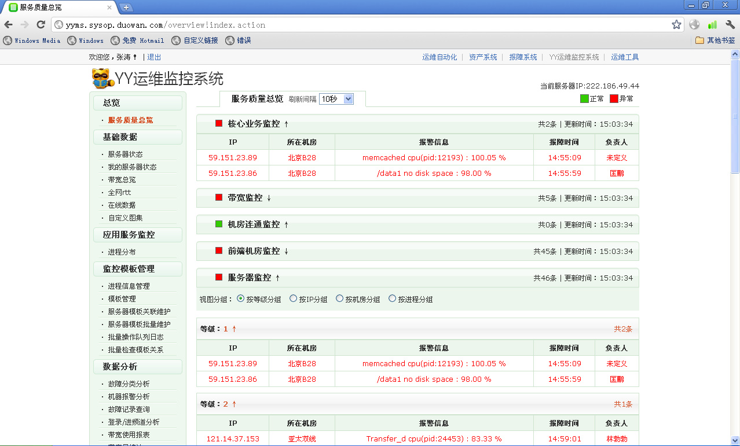
运维研发
目标：及时发现问题、及时定位问题
监控系统的研发，建立了初步的自动化监控报警平台
Notes:
运维体系：

Slide 6
资源使用统计
资源使用统计
带宽统计
事业部 | ISP | 2010 | 2011
歪歪 | 电信 | 100 | 155
 | 网通 | 59 | 98
 | 双线 | 10.5 | 16.8
 | BGP
 | 移动 | 0 | 3
网站/游戏 | 电信 | 3000 | 3
 | 双线 | 1450 | 1.5
服务器/交换机统计
事业部 |  | 2011
 |  | 交换机 | 服务器
歪歪 |  | 183 | 3049
网站 |  | 8 | 227
游戏 |  | 23 | 286

Slide 7

面临的挑战
糟糕的互联网环境
业务的快速发展
快速迭代的开发模式
效率、质量、成本的平衡
机房资源的不确定性
还不成熟的运维体系

Slide 8
运维2011 工作总结&2012工作规划
2011工作总结
感谢
2012工作计划
Q&A

Slide 9

感谢
感谢运维的兄弟们！！

Slide 10
运维2011 工作总结&2012工作规划
2011工作总结
感谢
2012工作计划
Q&A

Slide 11
2012 运维工作规划
核心目标
保障公司业务的快速发展，提供持续稳定、高质量的运行服务。
团队目标
建立公司级的运维团队，形成成熟的运维体系。

Slide 12
YY 运维体系
监控自动化
网络监控、带宽监控、系统监控、应用监控、
安全监控、容量监控、服务质量度量等
运维自动化
服务器安装&部署、配置管理、服务部署等
流程管理
发布流程、服务器上下架流程、服务上下线流程、事件流程、重大故障流程、安全应急响应流程、资源采购流程等
安全管理
网络安全、OS安全、应用安全、安全审计
服务质量
监控自动化
运维自动化
流程管理
安全管理

Slide 13
RoadMAP
Q1 Q2 Q3 Q4
运维研发
发布系统
配置系统
监控系统报警收敛
流程管理系统
（服务器上下架流程、服务上下线流程、事件流程）
运维自动化管理系统
（服务器安装&部署、配置管理、服务部署）
容量管理
成本管理
业务运维
D/O权限分离20%
网站部署运维规范
资源申请变更规范
发布流程规范
D/O权限分离40%
发布系统完成10%的进程发布
D/O权限分离80%
发布系统完成80%的进程发布
业务运维知识库
D/O权限分离100%
发布系统完成100%的进程发布
基础平台
机房业务分层部署实施方案
服务器自动化安装
机房业务分层部署完成50%
公司级lvs平台建设
测试中心的规划
安全机制的初步建立
机房业务分层部署完成100%
测试中心的建设
建设双线机房的调研
安全审计
双线机房的建设
平台运维知识库
运维监控
重点服务的质量度量标准
一线运维知识库
重点服务的质量月报
重点服务的质量月报
重点服务的质量月报
Notes:
平台、规范、质量、安全
2012
各种各样的问题
积极、主动的心态面对、去寻求解决方案

Slide 14
组织架构&团队建设
运维
运维研发
业务运维
基础平台
运维监控
监控系统
YY运维
网络维护
运维监控
工具系统
WEB运维
数据存储管理
质量管理
团队负责人：
业务运维：王金银
基础平台：巫思诺
运维监控：陈晓康
运维研发：苏水荣
游戏运维
服务器/OS
流程管理
安全中心
Notes:
业务运维 10人 => 19人(YY运维 8 人 => 12人,Web运维 2人 => 4人,游戏运维 2人 => 2人,流程管理 0人 => 1人）
运维研发 8人 => 15人
基础平台 5人 => 9人（DB 3人，IDC 3人，服务器1人，公共平台1人)
运维监控 8人 => 13人（运维值班8人，IDC施工维护 4人，质量管理 1人)
安全中心 0人 => 2人

Slide 15
运维研发
负责运维平台的研发
制定运维平台的接口规范制定

Slide 16
运维管理平台
运维管理平台
监控平台
工具平台
输出平台
物理监控
应用监控
流程管理
发布管理
配置管理
报警输出
机房搬迁
进程发布
服务器自动化安装
YY/WEB/手机
SERVER
Process:
Cpu,mem,request…
模块关联
机房上下线
配置发布
服务器初始化
报表输出
网络
服务器上下线
资源管理
进程管理
服务上/下线
事件管理
带宽/负载/报警….
带宽
资产管理
成本管控
容量规划
解决一线值班监控问题，及时发现故障
通过管理平台规范化二线操作流程和减轻重复工作量
处理故障/决策分析

Slide 17
业务运维
负责公司YY业务、网站业务的运维
建立各条业务线运维的流程、运维规范，推动各条业务
线符合运维规范
深入了解各业务线的系统架构，制定服务质量度量标准，
推进服务质量持续改进
制定各业务线的资源规划，根据业务发展合理利用资源
推动运维工具系统的开发
Notes:
业务运维流程：
发布流程
变更流程
机房搬迁流程
服务器上下架流程
服务上下线流程
事件管理流程(包括故障管理流程)
服务质量管理流程

Slide 18
基础平台
负责公司网络规划、建设维护与持续优化
负责公司数据库规划、管理，数据库安全、备份、容灾建设
制定公司数据存储、读取等数据安全规范并实施
制定公司IDC、服务器、路由器、交换机等资源的采购规范
建立公司级的设备测试中心
内外网安全体系、安全应急机制的初步建立
公司级网络安全、系统安全、应用安全规范的制定与实施
负责公司公共平台建设，如DNS,OS自动化安装管理系统等

Slide 19
2012年IDC总体规划图
新机房规划的总体原则：按照业务类型分3层：核心层，汇聚层，接入层
核心数据库/后台进程
北京双线、上海双线、广州双线、武汉双线(自建)(灾备中心)
核心层
Session/双线Replay:
亚太双线，武汉双线，无锡双线，西安双线，北京双线，天津双线
单线relay:
武汉/天津or山东
非核心数据库/非核心服务后台进程：珠海双线/洛阳双线
武汉双线(灾备中心)
汇聚层
Session/双线relay/单线relay/非核心数据库/非核心服务后台进程
Web服务：电信顺德、电信襄樊、青岛联通、郑州联通
电信二、三线节点
联通二、三线节点
移动/教育网
接入层
Web服务/linkd/imlinkd/slave session/视频等前端接入服务进程

Slide 20
汇聚层与接入层分布图
沈阳
济南
太原
石家庄
青岛
吉林
北京双线
天津双线
天津
Master/slave
长春
洛阳
郑州
淄博
SDH专线
重庆
西安
武汉
襄樊
西安双线
武汉双线
Master/slave
？
南充
黄石
衡阳
眉山
德阳
？
？
汕头
淄博
淄博
亚太双线
无锡双线
Master/slave
淄博
东莞
蒲田
淄博
淄博
珠海
厦门
淄博

Slide 21
运维监控
运维值班质量的持续提升
各业务线的质量指标建立与推进，持续优化平台内部的质量
管理规范
服务故障处理

Slide 22

Q&A

